Slide 1

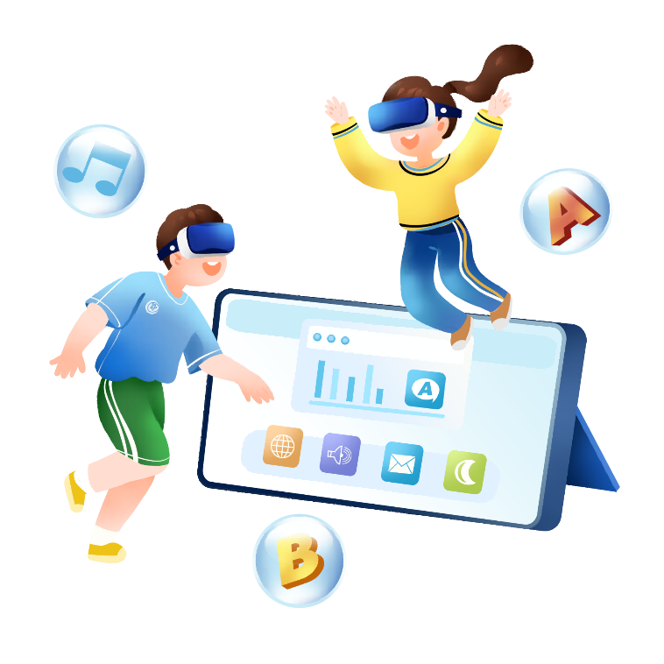
义务教育《信息科技》三年级上册
/ 第1单元 走进我的数字生活
第 1 课 了解我的家庭数字设备
——身边的数字设备
制作人：宣城市郎溪县第三小学 周松松

Slide 2



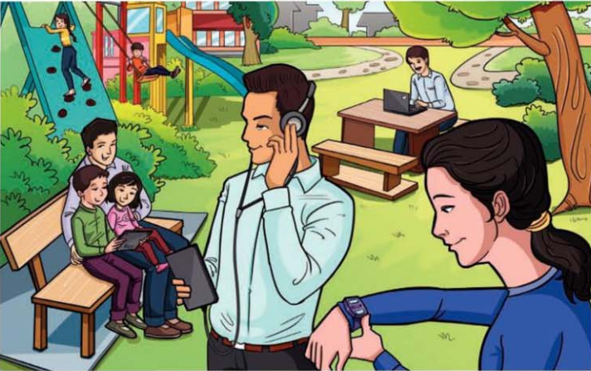

项目背景
数字设备正在悄悄地改变着人们的生活和学习。你认识它们吗？寻找家庭中的数字设备，了解它，向同学介绍它，让更多的人和它成为好朋友。

Slide 3
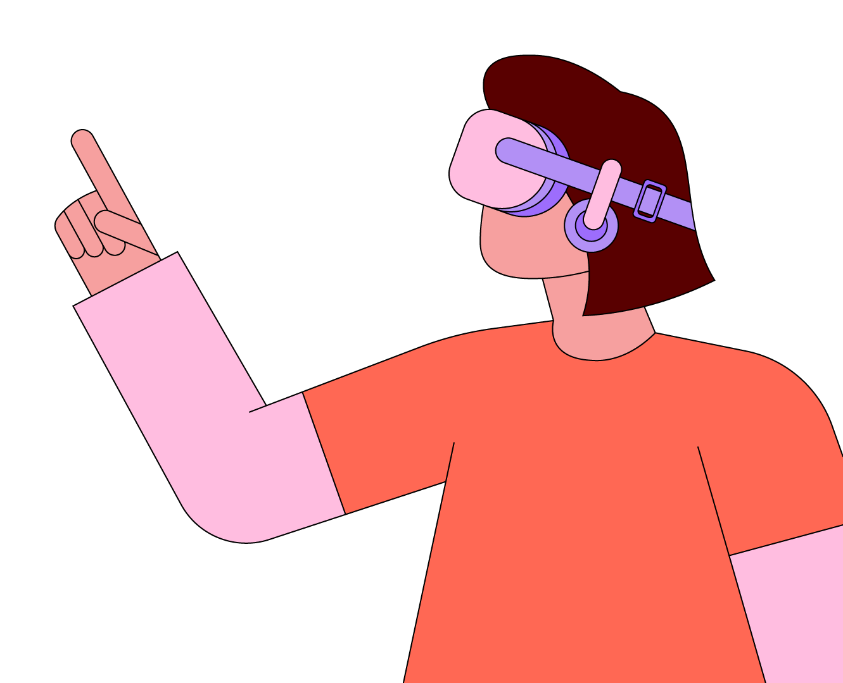
项目导航
收获园
准备间
认识数字设备的影响
评选最优小小介绍员
调查家庭数字设备
认识家庭数字设备
活动室
挑战台
了解数字设备功能
列举数字设备应用
添置家庭数字设备
迁移分享其他数字设备
畅想未来数字设备样子

Slide 4
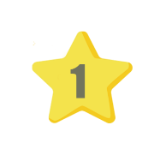

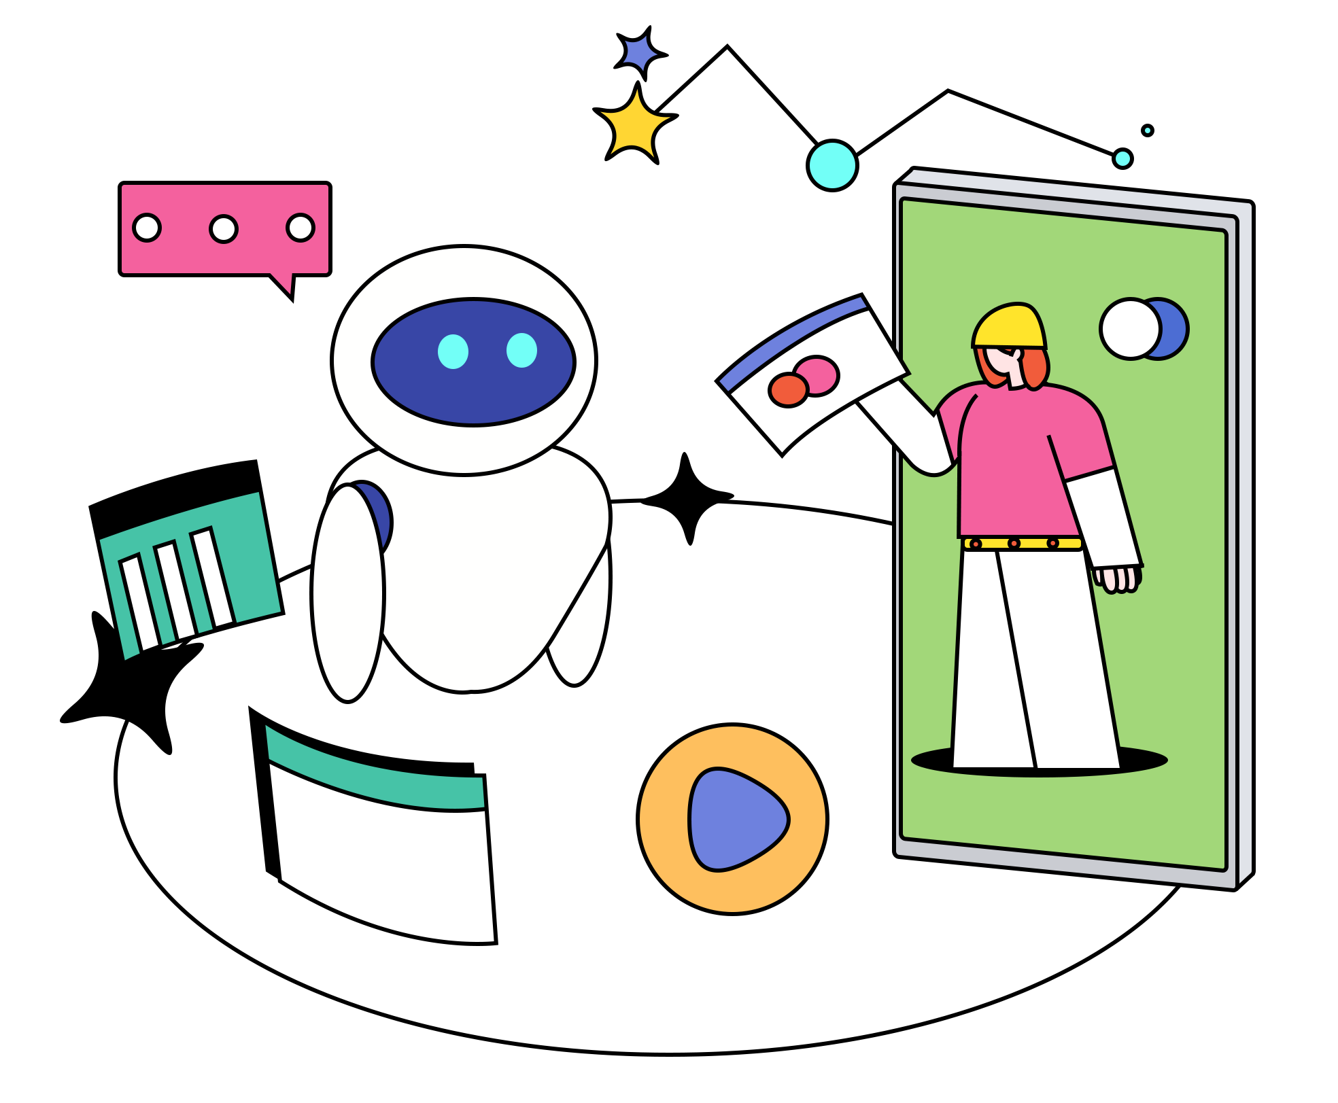
一、准备间
调查家庭数字设备
认识家庭数字设备

Slide 5

1
2
3
4
准备间
活动室
收获园
挑战台
调查家庭数字设备
与父母一起交流，调查自己家里拥有哪些常见的数字设备？说说你有什么发现？
家庭常见的数字设备： ：
我的发现： ：

Slide 6
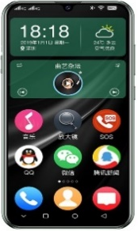
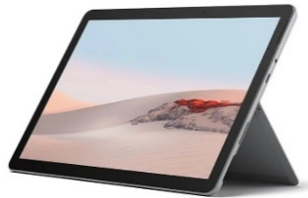
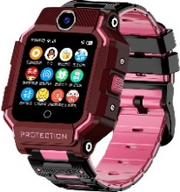
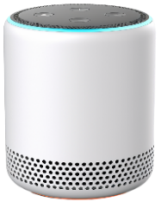
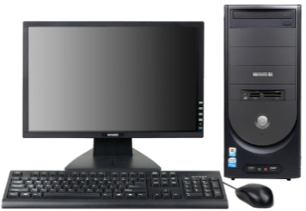
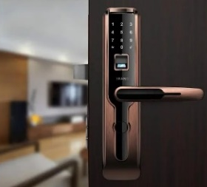
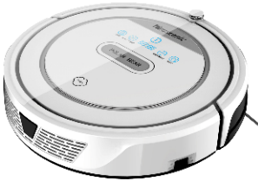
1
2
3
4
准备间
活动室
收获园
挑战台
认识家庭数字设备
你能说出这些数字设备的名称吗？

Slide 7
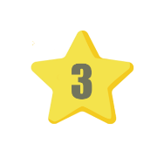
二、活动室
了解数字设备功能
列举数字设备应用
添置家庭数字设备

Slide 8
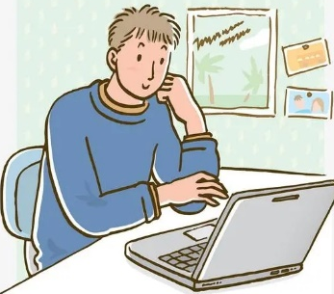
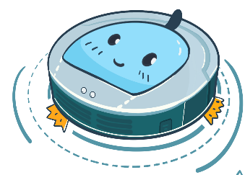
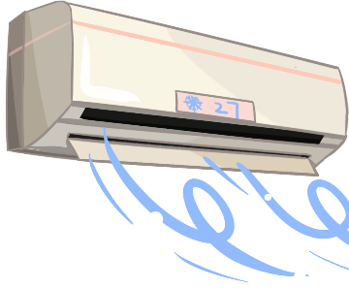
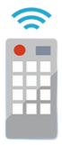
1
2
3
4
准备间
活动室
收获园
挑战台
了解数字设备功能
不同的数字设备具有不同的功能！
笔记本电脑：具有存储资料 、搜索信息、观看视频、编辑文档和图片、制作课件等功能。
扫地机器人：能自动吸取地面上的灰尘和细小杂物，清扫地面，减轻家务负担。
智能恒温空调：能够根据室内外温差精准调节，‌自动打开制冷、‌加热、‌去湿及空气净化等功能，从而避免能源浪费，‌做到节能减排。

Slide 9
1
2
3
4
准备间
活动室
收获园
挑战台
了解数字设备功能
请选择一种家庭数字设备进行探究，并将该数字设备的基本功能填写在下表中。
数字设备名称 | 基本功能
笔记本电脑 | 上网浏览信息、处理文档

Slide 10
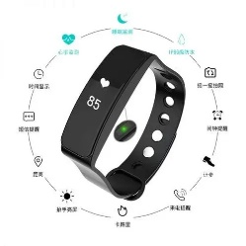
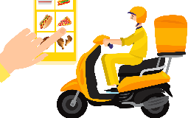
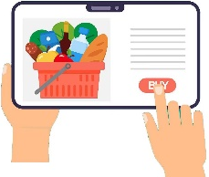
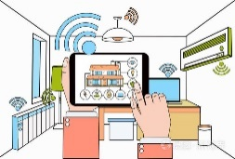
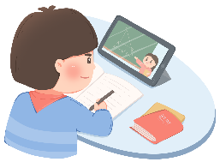
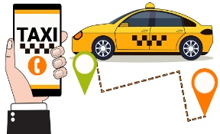

1
2
3
4
准备间
活动室
收获园
挑战台
列举数字设备应用
思考数字设备在生活中的具体应用，并将其送回对应的箱子里吧！
在线购物
网络订餐
智能家居
网络打车
在线学习
数字健康

Slide 11
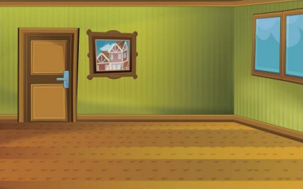
1
2
3
4
准备间
活动室
收获园
挑战台
添置家庭数字设备
从实际需求出发，试着为家庭添置数字设备，并说明这样添置的理由。
智能空调
智能音箱
扫地机器人
智能电视
智能门锁
智能灯

Slide 12
三、收获园
认识数字设备的影响
评选最优小小介绍员

Slide 13
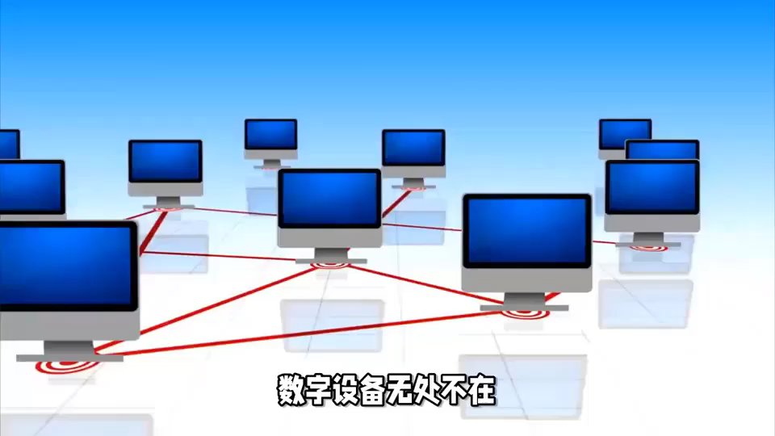
1
2
3
4
准备间
活动室
收获园
挑战台
认识数字设备的影响
观看视频，想一想，数字设备对社会发展有哪些影响？

Slide 14

1
2
3
4
准备间
活动室
收获园
挑战台
认识数字设备的影响
数字设备对社会发展有哪些影响？
数字设备给社会发展带来的影响 | 数字设备使得人们的生活更便捷
 | 数字设备是获取信息的重要途径
 | 数字设备改变了学习方式
 | 数字设备改变了人们的社交方式
 | 其它 他

Slide 15

1
2
3
4
准备间
活动室
收获园
挑战台
评选最优小小介绍员
这节课你解决了哪些问题？通过活动探究，你有哪些收获？请对其进行点评，共同评选出最优小小介绍员。
评价项目 | 评价内容 | 评价结果
核心知识 | 能认识常见的家庭数字设备（获得1个 ） 能说出家庭数字设备的基本功能（获得1个 ） 会根据需求，合理添置数字设备（获得1个 ）
思维能力 | 能自主探究数字设备在生活中的应用（获得1个 ） 能有条理地说出数字设备给人们带来的变化（获得1个 ） 能为房间添置数字设备提出不同的创意（获得1个 ）
团队协作 | 能积极参与组内讨论（获得1个 ） 能与组内成员有效互动交流（获得1个 ） 能完成小组中自己承担的任务（获得1个 ） 能流利地表达自己的观点或看法（获得1个 ）

Slide 16
四、挑战台
迁移分享其他数字设备
畅想未来数字设备样子

Slide 17

1
2
3
4
准备间
活动室
收获园
挑战台
迁移分享其他数字设备
我要分享的数字设备
利用所学知识，将生活中的其它数字设备分享给同学们吧！
长什么样： ：
：
有什么用： ：
：

Slide 18


1
2
3
4
准备间
活动室
收获园
挑战台
畅想未来数字设备样子
畅想一下，未来的数字设备会是什么样子的呢？又会给人们的生活带来哪些变化和惊喜？
未来数字设备的样子： ：
给人们生活带来的变化： ：

Slide 19
义务教育《信息科技》三年级上册
/ 第1单元 走进我的数字生活
第 1 课 了解我的家庭数字设备
学习小火车到站，
咱们下回再启程！

